Slide 1
Обучение методам решения задач как средство формирования культуры мышления
Тряпочкина Наталья Викторовна
учитель математики
ГБОУ СОШ №1 с.Приволжье
муниципального района Приволжский
Самарской области

Slide 2
«Учительская газета»
№44 за 2001 год
Усваивают
- математику 20 % обучающихся
- геометрию – 1% обучающихся
В 1940-х годах
полноценно усваивали все разделы математики 80% школьников

Slide 3
2) расширилось содержание изучаемого материала в курсе математики
1) сокращение количества часов на изучение математики в школе
1950 год - 2145 часов
2016 год - 1715 часов
430 часов
ИТОГО: - 430 часов
+ «Теория вероятности»
+ «Элементы статистики»

Slide 4
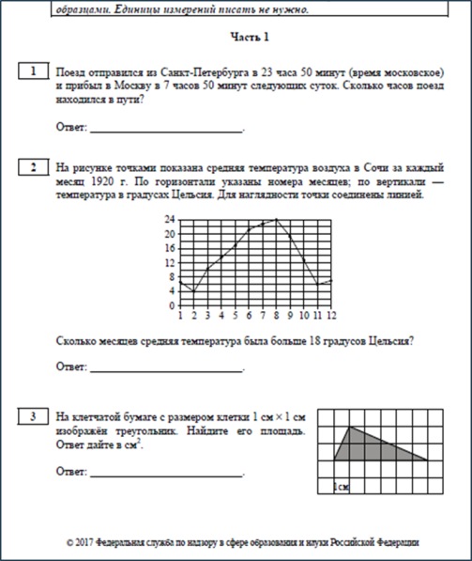
3) Снижение мотивации обучающихся к изучению математики

Slide 5
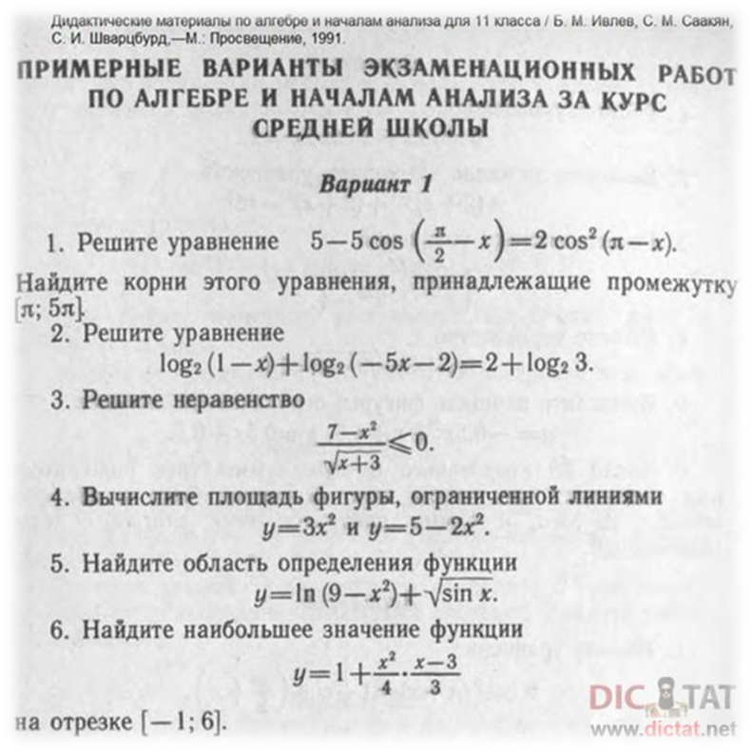
Экзаменационная работа 1966 года
за курс средней школы по математике
Экзаменационная работа 1991 года
за курс средней школы по математике

Slide 6
Экзаменационная работа 2017 года
за курс средней школы по математике
(базовый уровень)

Slide 7
Экзаменационная работа 2017 года
за курс средней школы по математике
(профильный уровень)

Slide 8
Так выглядит деградация

Slide 9
Элементарная
математика
Математика
ЕГЭ
Высшая
математика

Slide 10
4) несовершенство используемых педагогических технологий
«… Дурное обучение наводит на мысль, что предмет по силам только особенным умам, в то время как на самом деле он является знанием всеобщим…»
В.А. Юнг

Slide 11
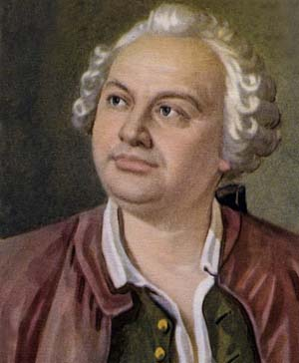
«Математику уже затем учить следует, что она ум в порядок приводит»
М.В. Ломоносов
Культура мышления – это совокупность формально-логических, языковых, содержательно-методологических и этнических требований и норм, предъявляемых к интеллектуальной деятельности человека

Slide 12
Обучение методам решения задач
Обучение методам решения конкретных задач
Общий приём решения задач «…включает: знания этапов решения (процессов), методов (способов) решения, типов задач, оснований выбора способа решения, а также владение предметными знаниями: понятиями, определениями терминов, правилами, формулами, логическими приемами и операциями…»
Асмолов
Александр Григорьевич

Slide 13
Обучение
общему приему решения задач
(по А.Г.Асмолову) предполагает:
- фиксированный набор типов задач, которые выступают в качестве ключевых;
- формирование умения решать эти ключевые задачи в логике укрупнения дидактических единиц (прямые и обратные задачи);
- сопровождение четкими алгоритмами их решения и описанием процесса рассуждения (анализ текста и моделирование, механизм перевода в знаково-символическую форму)

Slide 14
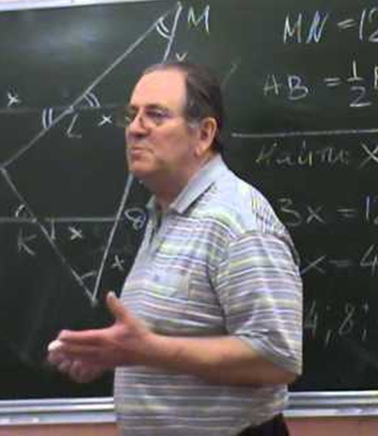
Виды уроков
(по Р.Г. Хазанкину):
- уроки - лекции;
- уроки решения ключевых задач по теме;
Хазанкин
Роман Григорьевич учитель - новатор
- уроки - консультации;
- зачётные уроки

Slide 15
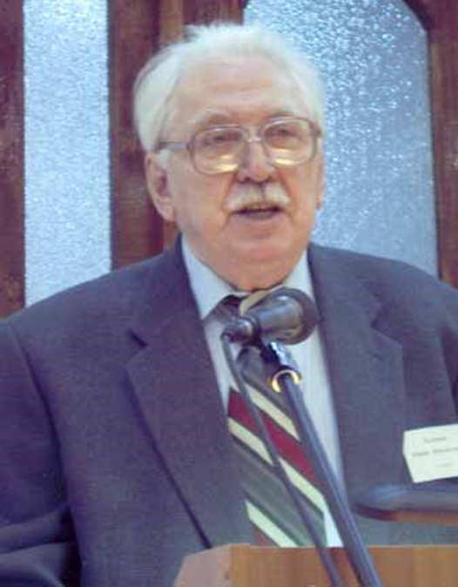
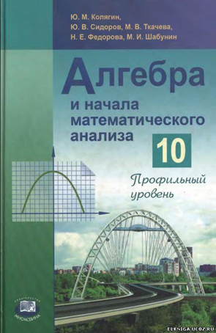
«…Сила методики состоит в том, чтобы от одной задачи получить максимальную образовательную отдачу, причем в разных аспектах»
Калягин
Юрий Михайлович

Slide 16
Тема «Числовые неравенства»
Определение:
Числовые неравенства имеют следующие свойства:
а > b,
если а – b > 0;
а < b,
если а – b < 0;
а = b,
если а – b = 0.
Теорема 1.
Если а > b, то b < а; если а < b, то b > а
Теорема 2.
Если а < b и b < с, то а < с.
Теорема 3.
Если а < b и с – любое число, то а + с < b + с.
Теорема 4.
Если а < b и с – положительное число, то ас < bс.
Если а < b и с – отрицательное число, то ас > bс.
Следствие.
Если а и b – положительные числа и а < b, то 1/а > 1/b.
Теорема 5.
Если а < b и с < d, то а + с < b + d.
Теорема 6.
Если а < b и с < d, где а, b, c, d – положительные числа, то ас < bd.
Следствие. Если а и b – положительные числа и а < b, то ап ˂ bп , где п – натуральное число.

Slide 17
Типы задач
I тип: задачи на прямое применение определения и свойств числовых неравенств.
II тип: задачи на сравнение числовых выражений, путем комплексного использования свойств числовых выражений и известных правил сравнения чисел.
III тип: оценка числовых выражений.
IV тип: оценка иррациональных выражений.
V тип: доказательство неравенств.

Slide 18
I тип: задачи на прямое применение определения и свойств числовых неравенств
1. Известно, что а < b.
Сравните: а) 17а и 17b; б) а +3 и b +3;
в) – 12а и - 12b; г) а - 7 и b – 7.
2. Какими числами (положительными, отрицательными) являются а и b, если известно, что верны неравенства:
а) а-3 > b-3 и b> 4; б) а-8 > b-8 и а< - 12;
в) 7а > 7b и b > ½; г) -2а>-2b и b< -.
3. Известно, что а < b. Поставьте вместо звездочки знак > или< так, чтобы получилось верное неравенство:
а) – 12,7а * -12,7b; б) а/3 * b/3 ; в) 0,007а * 0,007b.
4. Каков знак числа а, если известно, что:
а) 5а < 2а; б) 7а > 3а; в) – 3а < 3а; г) – 12а > - 2а.
5. Сравните числа а и b, если
а) а – b= - 0,016; б) а – b = 0; в) а – b = 5,7.
6. Известно, что а < b. Может ли разность а – b выражаться числом 4,78? -5,2? 0?

Slide 19
II тип: задачи на сравнение числовых выражений, путем комплексного использования свойств числовых выражений и известных правил сравнения чисел
Зная, что а > b, сравните:
а) -7а и -7в;
б) 3а – 7,8 и 3в – 7,8;
В) $\frac{\text{(а – 4}\text{)}}{\text{3,8}}$ и $\frac{\text{(в – 4)}}{\text{3,8}}$ ;
г) - $\frac{\text{(а+3,5}\text{)}}{\text{2}}$и -$\frac{\text{(в+3,5)}}{\text{2}}$;
д) $\frac{\text{1}}{\text{(а−7)}}$и $\frac{\text{1}}{\text{(в−7)}};$
е) – $\frac{\text{5}}{\text{(а+3)}}$и - $\frac{\text{5}}{\text{(в+3)}}$

Slide 20
III тип: оценка числовых выражений.
Зная, что3,2 < а < 4,7; 2,7 < в < 3.3
оцените:
а) -2а;
б) а – 3в;
в) 2в – 5а;
г) -3ав + 2;
д) 3 – $\frac{\text{2а}}{\text{в}}$;
е) -$\frac{\text{3в}}{\text{(4а + 1)}}$

Slide 21
IV тип: оценка иррациональных выражений
Известно,
что 2,8 < √8 < 2,9
и 3,3 < √11 < 3,4,
оцените:
а) 2√8 + √11,
б) √8 - 2√11,
в) 3√8 - √11,
г) 2√11 : √8.

Slide 22
V тип: доказательство неравенств
Даны выражения
3а(а + 6) и (3а + 6)(а + 4).
Докажите, что при любом а, значение первого выражения меньше значения второго.
Верно ли при любом х неравенство:
а) 4х(х + 0,25) > (2х +3)(2х - 3);
б) (3х +8)² >3х(х+16);
Докажите неравенство:
а)(х+8)² >х(х+16);
б) х²+12≥12(х - 2).

Slide 23
Решение задачи III типа
Дано: 3,2$<a<4,7; 2,7<b<3,3$
Оцените:$\frac{−3b}{\left(4a+1\right)}$
Решение: 1. $<$4$a<$
2. <4𝑎+1<
3. $<\frac{1}{4a+1}<$
4. $<3b<$
5. $<3b∙\frac{1}{4a+1}<$
6.$<$$\frac{−3b}{\left(4a+1\right)}<$

Slide 24
Общий приём решения задач «…Нам представляется неоправданным выступление некоторых методистов против обучения школьников решению типовых задач. Отказ от таких методик дает мало выигрыша во времени, но ведет к искусственной перегрузке»
Бабанский
Юрий
Константинович

Slide 25
«КАКОЙ УЧЕБНЫЙ ПРЕДМЕТ ВАМ КАЖЕТСЯ НАИБОЛЕЕ ТРУДНЫМ?»
2012 год |  | 2016 год
Вариант ответа | % выбравших | Вариант ответа | % выбравших
Математика | 45% | Иностранный язык | 30%
Русский язык | 28% | Математика | 29%
Биология (окружающий мир) | 28% | Русский язык | 27%
История | 26% | Биология (окружающий мир) | 26%
Иностранный язык | 24 % | История | 25%

Slide 26
«КАКОЙ УЧЕБНЫЙ ПРЕДМЕТ ВАМ КАЖЕТСЯ НАИБОЛЕЕ ИНТЕРЕСНЫМ?»
2012 год |  | 2016 год
Вариант ответа | % выбравших | Вариант ответа | % выбравших
Биология (окружающий мир) | 40% | Математика | 37%
Искусство | 36% | Физическая культура | 36%
Физическая культура | 33% | История | 22%
История | 33% | Русский язык | 15%
Математика | 22% | Биология | 14%
Русский язык | 16%
Литература | 16%
Иностранный язык | 15%

Slide 27
Наличие победителей и призеров этапов Всероссийской олимпиады и областной научной конференции школьников
Год | Название мероприятия | Число призеров | Результат
2013-2014 | Окружной этап Всероссийской предметной олимпиады школьников | 1 | Призер Соловьева Татьяна, ученица 11 «Б» класса
2015-2016 | Окружной этап Всероссийской предметной олимпиады школьников | 1 | Призер Гаврюшина Елизавета, ученица 7 «А» класса
 | Областная научно-практическая конференция «Юные дарования земли Самарской» | 1 | 2 место Величко Валерия, ученица 6 «Б» класса

Slide 28
Конкурс на денежное поощрение лучших учителей в рамках Приоритетного национального проекта «Образование»

